Slide 1
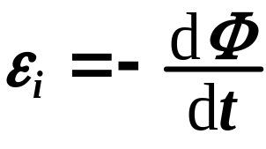
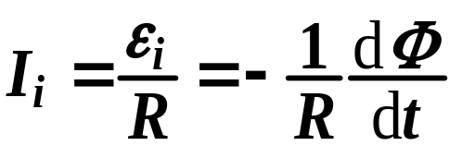
内容回顾
小
结
电磁感应的实质是产生感应电动势：
ε_{i} 为回路中载流子提供能量！
感应电动势ε_{i}内是什么力作功？
Φ 的变化方式：
导体回路不动，B变化
→感生电动势
导体回路运动，B不变
→动生电动势
它们产生的微观机理是不一样的!

Slide 2


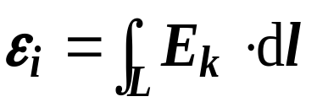
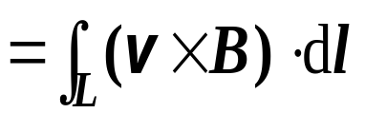


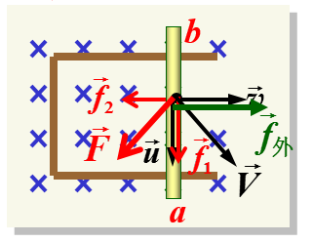
内容回顾
动生电动势
L
ε_{i动}
B不变，导体回路运动
1. 动生电动势定义
2. 动生电动势的计算
i
3. 动生电动势回路中能量的来源
F_{总}的作用不提供能量, 只是传递能量。
即外力克服F_{总}的一个分力 f ₂所做的功,
通过另一个分力 f ₁转换为动生电流的能量。

Slide 3

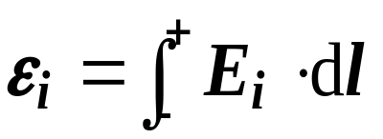
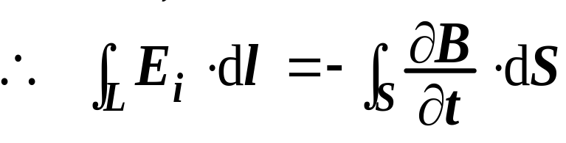

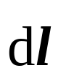

内容回顾
感生电动势
ε_{i感生}→导体回路不动，磁场B变化
1. 感应电场
产生
感应电场
磁场 B→t 变化的同时
2. 感生电动势
——感应电场的环路定理
感生电动势定义
若导体为闭合回路, 则
的环路定律
注：
与
成右手螺旋关系

Slide 4

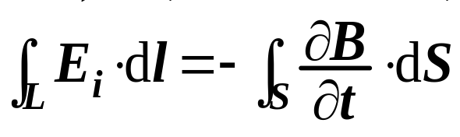

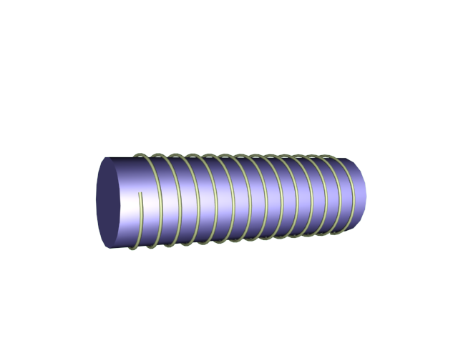
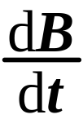
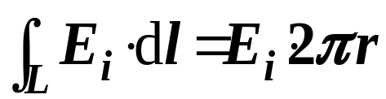
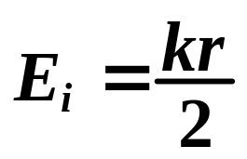
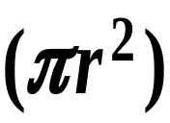
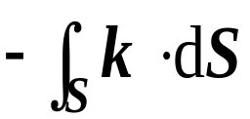

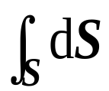
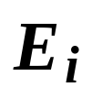
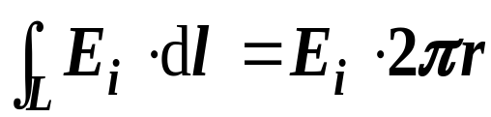

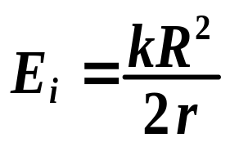
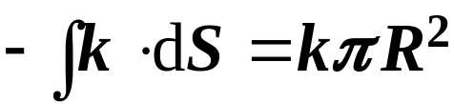


3. 感应电场 的计算
例. 在半径为R的圆柱形区域有一均匀磁场B,
且 =k>0。 求（1）感应电场的分布
解：
根据磁场B的对称性,
取半径为r 的电场线为
积分路径，方向沿逆时针方向:
×
×
×
×
R
当r＜R时
r
×
×
×
×
×
o
×
E_{i}
×
×
×
当r＞R时
r

Slide 5
（电路中两种典型的电磁感应）
四、互感与自感
Mutual Induction and Self-Induction
1. 互感
（1）互感电动势
L₂
回路L₁中的电流 i₁变化
L₁
引起
回路L₂中Φ₁₂的变化
在回路L₂中产生感应电动势——互感电动势ε₁₂
同理: 回路L₂中电流i₂的变化
——回路L₁中产生互感电动势ε₂₁
显然: ε₁₂ 、ε₂₁与线圈电流变化的快慢有关；
而且与线圈结构以及它们之间的相对位置
和磁介质的分布有关。
1

Slide 6





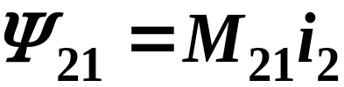

若两线圈的相对位置确定:
设L₁的电流为i₁，在L₂中产生的磁通匝链数为ψ₁₂
则
即有
L₂
L₁
同理
可证明两个给定线圈有
M₁₂= M₂₁= M
单位: 亨利（H）
M称为两线圈的互感系数，简称互感
两回路的位置有关
M与
线圈的几何形状及介质μ 有关
2

Slide 7

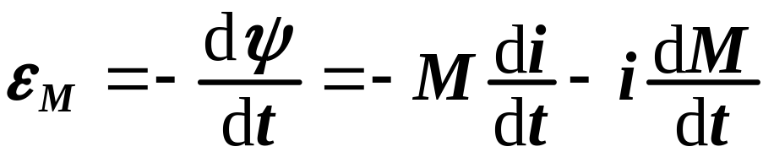
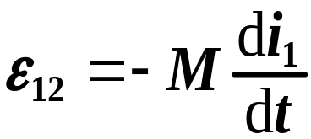
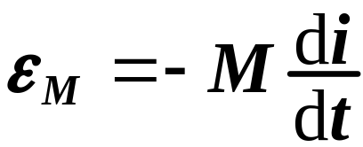
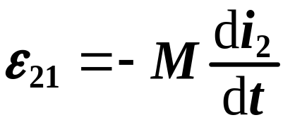
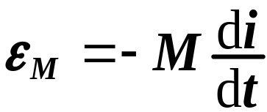


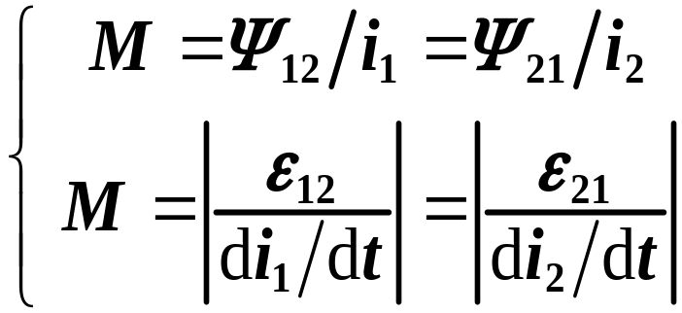
互感电动势：
根据
当 M = 常数时
（2）互感的计算
根据
或
物理意义：
单位电流的磁场在
另一线圈产生的磁通
3

Slide 8

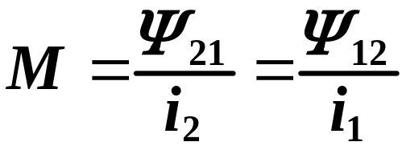

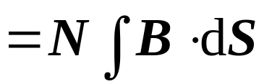
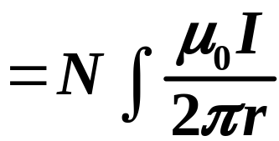

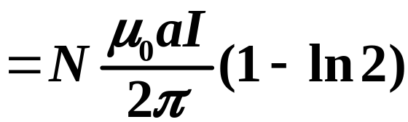
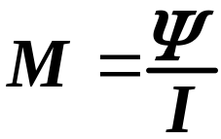
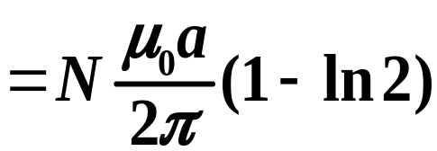
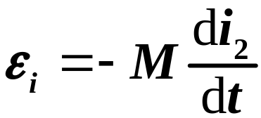
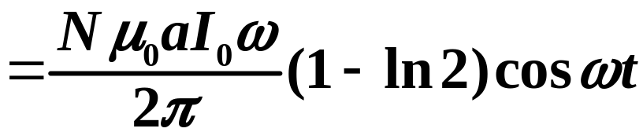
例10.如图在长直导线旁有一共面的N 匝等腰直角
三角形线圈，当该线圈通电流 i =I₀sinωt 时，
求：长直导线的感生电动势。
解：
设长直导线中通有电流I
三角形线圈中的全磁通为
1
2a
2
I
r
a
a
dr
a
a
互感为
长直导线的感生电动势
4

Slide 9
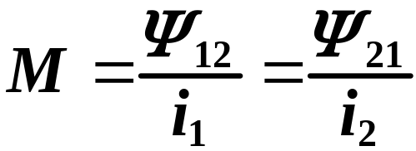


注：
1º 原则上可对任一线圈产生磁场计算另一线圈
的磁通量 ψ → M =ψ /i。
Ψ₁₂很难算出！
r
还有很多实际问题中M 很难算出！
2º 互感在电工和无线电技术中应用广泛
如:变压器，互感器……
可使信号由一个线圈传到另一个线圈
但是互感往往也是有害的……
5

Slide 10




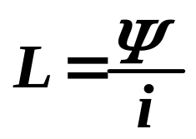
2. 自感
（1）自感电动势
当线圈中电流变化时, 它
所激发的磁场通过线圈自身的
磁通量也发生变化，使线圈自
身产生感应电动势
——自感电动势
i
全磁通
L—自感系数或自感
取决于回路的大小
形状、匝数以及μ
单位: 亨利H
物理意义：一线圈通有单位电流时, 通过线圈自
身的全磁通等于该线圈的自感系数。
6

Slide 11

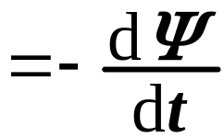
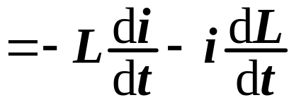
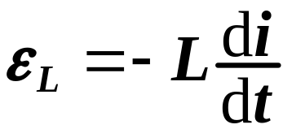

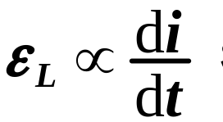

全磁通
总是阻碍回路
自身电流的变化
ε_{L}
回路自感电动势为
当L=常量
ε_{L}的方向：反抗回路中电流的改变
电流增加时，自感电动势与原电流反向；
电流减小时，自感电动势与原电流同向。
注：
1º
回路里 di/dt ≠ 0 → ε_{L}
L大, ε_{L}大→阻碍电流变化的阻力大
2º
L小, ε_{L}小→阻碍电流变化的阻力小
∴ L ~~ 对电路“电磁惯性”的量度
7

Slide 12





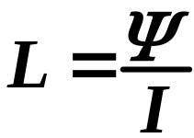
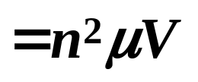
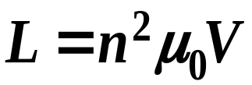

（2）自感 L的计算
例11. 计算截面积为S, 长为L的长直螺线管的自感。
单位长度上的匝数为n, 管中充有μ 的磁介质，
求 该螺线管的自感L。
解：
设螺线管通有i 的电流
则管内磁场为
B =μ nI
管内全磁通为
NΦ
Ψ =
=NBS
=NμnIS
= n²μ I LS
V_{体}
若管内为真空
体
体
可见：
体
注：
除线圈外,任何一个实际电路都存在自感,输
电线相当于单匝回路，回路上有分布自感。
8

Slide 13
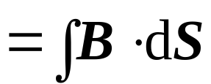


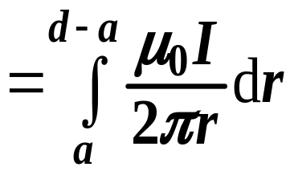
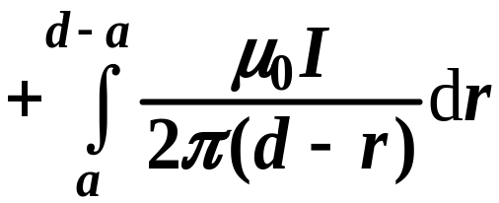
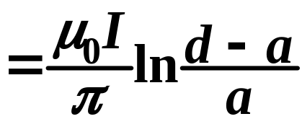
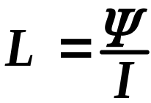
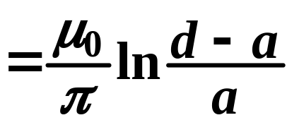




例12. 两根中心距离为d半径为a的平行输电导线,
求：两线单位长度上的分布自感（d >>a）。
解：
如图，设导线中有电流 I，
单位长度上的磁通量
r
dr
d
9

Slide 14








例13. 计算同轴电缆单位长度的自感L。
解：
设电缆通有电流I
R₁
R₂
两圆筒间的磁场为
I
h
长为h的电缆上，通过面元 hdr
的磁通量为
单位长度电缆的自感
10

Slide 15










3. LR电路
由一自感线圈L，电阻R，与电源ε 组成电路。
求:接通开关 k 后，回路里 i 的变化。
k→a，i↗I，L上产生ε_{L}
k
.
ε_{总}= ε +ε_{L}
ε_{L}
即 ε +ε_{L}=iR
积分可得
C为积分常数
则 C=
由初始条件 t =0，i =0，
11

Slide 16









讨论
1º t→∞，
=I
2º t =L/R
= 0.63I
时间常数
令 τ =L/R， i从0 →0.63I 所需时间
可见
L大, τ 大, i 增长慢，
ε_{L} 阻力大, 电磁惯性大;
L小, τ 小, i 增长快
ε_{L} 阻力小, 电磁惯性小。
<
12

Slide 17








i→I后，k →b
（相当于电路加了阶跃电压ε → 0）
自感电动势将使电流维持一段时间
k
.
ε_{L}
积分可得
则 C′=
I
初始条件 t =0, i =I，
可见:去掉电源，电流按指
数递减，递减快慢仍
由τ =L/R表征。
τ_{小}
τ_{大}
τ 大, i衰减慢
t =τ 时, i =0.37I
τ 小, i衰减快
13

Slide 18




结论
k
.
1º LR电路在建立稳态电流 I 的
过程中，电源力克服自感电
动势ε_{L} 所做的功，将能量储
存在线圈L中。
ε_{L}
2º LR电路在阶跃电压的作用下，
电流不能突变，τ = L/R 标志
滞后时间。
k
.
L有平稳电流作用
ε_{L}
3º自感在电工及无线电技术中应
用很广泛，但在大自感电路里也
是有害的。
14

Slide 19



内容回顾
1. 互感
L₂
互感电动势
L₁
回路中的电流 i变化
引起
另一回路中Φ的变化
——互感电动势
M: 互感系数，简称互感
互感电动势：
M = 常数
互感的计算
物理意义：单位电流的磁场在另一线圈产生的磁通

Slide 20
内容回顾
2. 自感
自感电动势
引起
线圈中电流i变化
——自感电动势
i
线圈自身的磁通量Φ变化
全磁通
L—自感系数或自感
物理意义：一线圈通有单位电流时, 通过线圈自
身的全磁通等于该线圈的自感系数。
自感电动势
ε_{L}
L=常量
方向：反抗回路中电流的改变
(L: 电磁惯性)
自感的计算
3. LR电路
6

Slide 21














四、磁场的能量
K
1. LR电路中的能量转换
电路在建立稳定电流的过程中
电源力克服自感电动势 ε_{L}做功
能
量
储存
L中
ε_{L}
当电流以di/dt >0变化时，电流变化di，
电源克服ε_{L}做功为dA ：
dA= –ε_{L}dq
= –ε_{L}idt
I
储存
0
电流稳定后，去掉电源，电流i 从I→0，ε_{L}做功，释放存
在线圈内的能量，把能量传给电阻，以热能形式散发：

Slide 22






2. 磁能与磁能密度
由上可知，通有电流 I 的自感线圈中储能：
磁能也应储存在磁场中！
W_{m}→磁场(B、H)关系？
以长直螺线管为例
已知长直螺线管的n、l、S
例11中已求得长直螺线管的自感：
当其通有电流 I 时，其中存储的磁能为
而
16

Slide 23






通有电流 I 的长直螺线管储存的磁能为
又长直螺线管管内为均匀磁场!
∴ 单位体积储存的磁场能量为
——磁能密度
体
其中
——磁场强度
以上结论对任意形式的磁场都成立！
一般地，对非均匀磁场：
17

Slide 24








3. 磁能的计算
例14.一圆柱形同轴电缆,由半径为a、b的薄圆筒构
成, 其间充满磁导率为µ介质，并通有电流 I。
求：长度为h 的电缆内磁场的能量Wm和L？
解：
b
两圆柱面间的磁场为
r
a
b
a
I
I
h
由W_{m} → L
18

Slide 25








若已知L→
例15.
两根平行输电线相距为 d，半径为 a，若维持 I 不变。（可求得 ，单位长度上的自感 ）
求：1）当d→d’时，磁力做的功。
2）磁能增加或减少多少，说明能量来源？
解：
1）
单位长度受力
2）
F
d
d'
>0
能量从何而来?

Slide 26












导线移动时，会产生感应电动势ε_{i}。而要维持I不变，电源力必须克服ε_{L}做功，从而将外电源的能量转变为磁能增量和磁力做功两部分。以下给出定量证明：
0
外电源克服ε_{L}做功，
能量守恒

